Slide 1

第二组项目总结
FESPI-GROUP2 PROJECT REPORT.
小组成员：李浩、陈永桦、会川慧、余心如

Slide 2
目录
CONTENTS
01
02
03
04
PART 01
PART 02
PART 03
PART 04
主题选择
项目介绍
UI设计
逻辑实现

Slide 3
01
第一部分
主题选择
PART 01

Slide 4
Idea初定
多功能工具集
比价软件、WEB
提醒功能备忘录
文化历史记录

Slide 5

初步确定
一开始我们并不能搞清楚到底要选择哪一个作为我们的idea，于是就去找任老师探讨哪一个比较好。
任老师告诉我们不能犹豫不决，要小组内部讨论到统一意见，专注在一个idea上再去找他。
同时他也指出我们组现有的idea太过宽泛，不符合要求
过后的小组会议决定做比价这个idea。

Slide 6

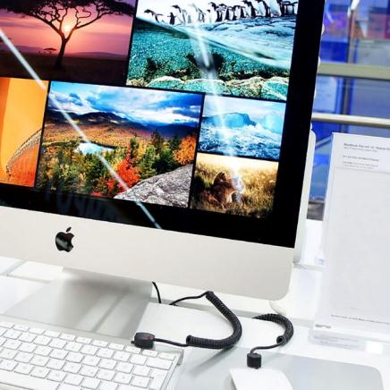



调查
调查流程
小组讨论
进一步细化idea,确定将以书本作为商品做一个比价web
采访同学
小组成员将会议上探讨的几个问题像周围同学调查
与老师探讨
汇总信息，并在此询问老师idea可行性以及一些构想细节
问卷调查
设计问卷，并投放于网站及社交平台，确认用户需求
信息汇总
回收问卷及各大调查，信息整理，确定要实现的功能，正式动工

Slide 7
比价，比什么？
比价
服装饰品
电子产品
玩具
宾馆住宿
车票机票
日用百货
书籍

Slide 8
比“书”
1
用户量丰富
2
多平台比较
3
参数相对固定，可比性强

Slide 9
时间安排
确定主题
（12.15）
完成各个组件功能
（12.22）
完成单元测试、美化样式、文档编写
（12.24）
项目开始（12.05）

Slide 10
02
第二部分
项目介绍
PART 02

Slide 11
软件介绍
一个旨在方便买家比较价格的软件
介绍
功能简介
搜索功能，排序功能，跳转功能
Vue
iView
Karma + mocha
开发工具

Slide 12
项目定位
定位
目标人群：所有买书的人
重点目标人群：高中、大学学生
提供服务：以简洁的方式展示同种书在不同平台的售卖信息，供用户以最优的价格买最好的书

Slide 13
优势
全网比价
智能排序
简洁易用
淘宝(天猫) 京东 亚马逊 当当……
优先为您展示最优产品，减少你的比较负担
一站式页面，无需跳转，内容详尽，对比鲜明
功能强大
支持二手书单独搜索，满足特殊需求；自建评分体系，降低比较难度

Slide 14
主要组件介绍
Search.vue
GoodList.vue
descripton.vue
实现搜索框及其功能的组件
实现商品框及其功能的组件
实现商品详细信息及其功能的组件
App.vue
主界面及父组件

Slide 15
03
第二部分
UI设计
PART 03

Slide 16
界面设计
Search
Search
Search
Welcome Page
Detail Page
Item1
Item2
Item3
Item4
Item5

Slide 17
界面设计
Search
Item1
Item2
Item3
Item detail
Item4
Item5
Item6
Footer

Slide 18
商品卡片设计
图片
（二手书）书名
价格
销售量
评分
来源
商家承诺
美观？
实用性？

Slide 19
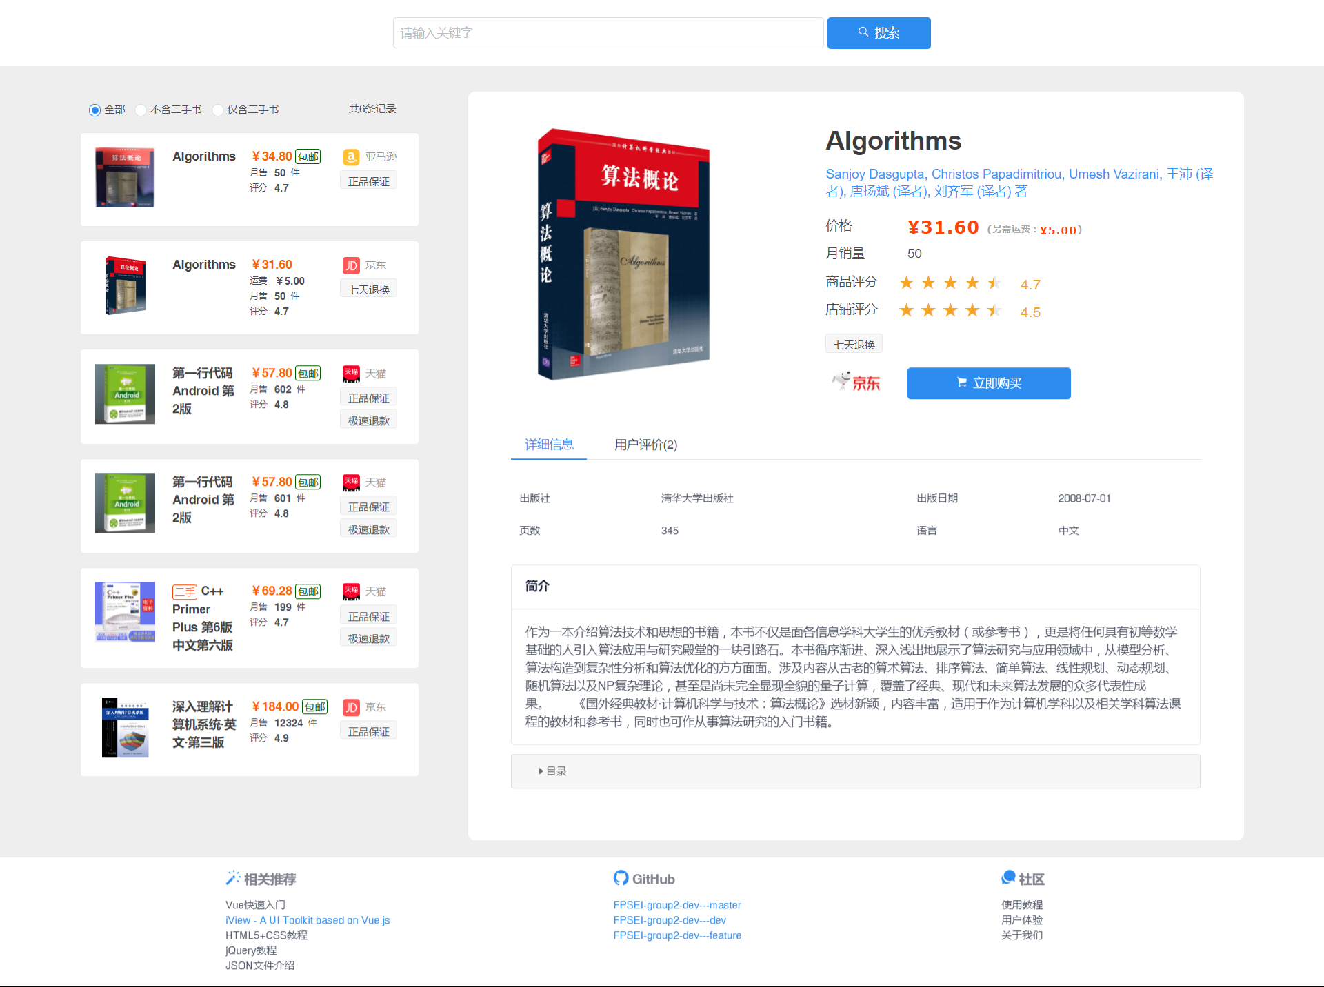

Slide 20

一睹为快
http://104.131.158.122:2017

Slide 21
04
第三部分
功能逻辑实现
PART 04

Slide 22
JSON文件
书本信息并非直接在网上获取，而是自建JSON文件作为数据使用
Book.picture
book.name
Book.price
Book.sales_volumme
Other details

Slide 23
组件功能
Search
Detail Page
父组件功能
Item1
初始化界面，向GoodList提供初始数组
App
Item2
Search组件功能
Search
搜索功能，向父组件返回ID数组
Item3
GoodList组件功能
Item4
Good
按价格>销量>评分的有限度实现的排序功能，点击事件返回good信息，分页功能
Item5
Description组件功能
Item6
Description
页面展示，分页功能及跳转功能
Footer

Slide 24
小组分工
李浩：主界面设计，详情页设计，iView排版优化，单元测试
陈永桦：商品展示页设计，编写数据文件，PPT
余心如：搜索页设计，单元测试
会川慧：商品展示页设计，markdown文档编写

Slide 25
PPT模板下载：www.1ppt.com/moban/ 行业PPT模板：www.1ppt.com/hangye/
节日PPT模板：www.1ppt.com/jieri/ PPT素材下载：www.1ppt.com/sucai/
PPT背景图片：www.1ppt.com/beijing/ PPT图表下载：www.1ppt.com/tubiao/
优秀PPT下载：www.1ppt.com/xiazai/ PPT教程： www.1ppt.com/powerpoint/
Word教程： www.1ppt.com/word/ Excel教程：www.1ppt.com/excel/
资料下载：www.1ppt.com/ziliao/ PPT课件下载：www.1ppt.com/kejian/
范文下载：www.1ppt.com/fanwen/ 试卷下载：www.1ppt.com/shiti/
教案下载：www.1ppt.com/jiaoan/ PPT论坛：www.1ppt.cn
感谢聆听
汇报人：第二组

